Slide 1
Проект бюджета Ганьковского сельского поселения на 2023 год и на плановый период 2024 и 2025 годов
БЮДЖЕТ ДЛЯ ГРАЖДАН

Slide 2
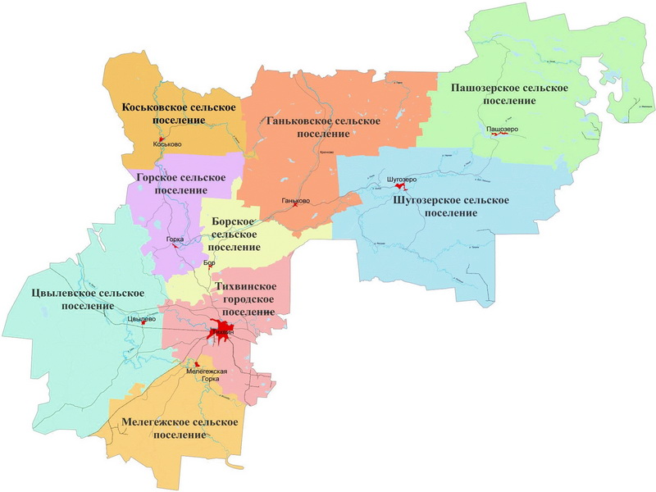
Площадь территории – 1 384 км²
Численность населения – 1 158 человек
В состав Ганьковского сельского поселения входят:
30 населенных пунктов,
центр поселения – дер. Ганьково

Slide 3
ОСНОВНЫЕ ПОНЯТИЯ И ТЕРМИНЫ
Бюджет – форма образования и расходования денежных средств, предназначенных для финансового обеспечения задач и функций государства и местного самоуправления.
Доходы – поступающие в бюджет денежные средства.
Расходы – выплачиваемые из бюджета денежные средства на исполнение бюджетных обязательств.
Профицит бюджета – превышение доходов бюджета над его расходами.
Дефицит бюджета – превышение расходов бюджета над его доходами.
Доходы бюджета
Налоговые доходы предусматриваются налоговым законодательством Российской Федерации, подразделяются на федеральные, региональные и местные налоги и сборы. Зачисляются в федеральный, региональный (областной) или местный бюджеты на основании нормативов (процентов) отчислений.
Неналоговые доходы: доходы от использования муниципального имущества; доходы от платных услуг, оказываемых муниципальными учреждениями; штрафы; платежи при пользовании природными ресурсами; доходы от продажи муниципального имущества; иные неналоговые доходы.
Безвозмездные поступления: дотации, субвенции, субсидии, иные межбюджетные трансферты из других бюджетов, безвозмездные поступления от юридических и физических лиц, в том числе добровольные пожертвования

Slide 4
ОСНОВНЫЕ ПОНЯТИЯ И ТЕРМИНЫ
Безвозмездные поступления
Дотации – межбюджетные трансферты, предоставляемые на безвозмездной и безвозвратной основе без установления целей их использования.
Аналогия в семейном бюджете: Вы даете своему ребёнку карманные деньги
Субвенции – межбюджетные трансферты, предоставляемые из федерального и (или) областного бюджетов на исполнение переданных государственных полномочий.
Аналогия в семейном бюджете: Вы даете своему ребёнку деньги и отправляете его в магазин купить продукты по списку, который Вы ему дали
Субсидии – межбюджетные трансферты, предоставляемые из федерального и (или) областного бюджетов на софинансирование расходов местных бюджетов.
Аналогия в семейном бюджете: Вы «добавляете» деньги для того, чтобы ваш ребёнок купил себе книгу
Межбюджетные трансферты – средства, предоставляемые одним бюджетом бюджетной системы РФ другому бюджету бюджетной системы РФ.
Очередной финансовый год – год, следующий за текущим финансовым годом (2022 год)
Плановый период – два финансовых года, следующие за очередным финансовым годом (2023 и 2024 годы)
Бюджетные ассигнования – предельные объёмы денежных средств в соответствующем финансовом году на исполнение бюджетных обязательств

Slide 5
ЭТАПЫ БЮДЖЕТНОГО ПРОЦЕССА
Формирование проекта бюджета
осуществляет комитет финансов администрации Тихвинского района.
Рассмотрение проекта бюджета
Проект бюджета рассматривается депутатами на постоянных комиссиях и заседаниях совета депутатов Тихвинского района;
По проекту бюджета проводятся публичные слушания;
Проект бюджета размещается на сайте Тихвинского района в сети Интернет в разделе «Открытый бюджет Тихвинского района».
Утверждение бюджета
бюджет на очередной финансовый год и на плановый период утверждается в двух чтениях на заседаниях совета депутатов Тихвинского района:
при первом чтении принимается решение о принятии (за основу) проекта бюджета, утверждаются основные характеристики бюджета – доходы, расходы и дефицит;
при втором чтении принимается решение об утверждении бюджета.
Контроль за исполнением бюджета
исполнение бюджета контролируется контрольно-счётной палатой Тихвинского района и органами муниципального финансового контроля Тихвинского района.

Slide 6
ПРОГНОЗ ОСНОВНЫХ ПАРАМЕТРОВ БЮДЖЕТА
тысяч рублей

Slide 7
ДИНАМИКА ДОХОДОВ БЮДЖЕТА
тысяч рублей

Slide 8
СТРУКТУРА НАЛОГОВЫХ ДОХОДОВ БЮДЖЕТА
тысяч рублей
№ | наименование дохода | прогноз на 2023 год | прогноз на 2024 год | прогноз на 2025 год
1 | Налог на доходы физических лиц (НДФЛ) | 873,6 | 891,3 | 909,3
2 | Акцизы по подакцизным товарам (продукции), производимым на территории Российской Федерации | 3 367,8 | 3 367,8 | 3 367,8
3 | Налог на имущество физических лиц | 81,6 | 83,2 | 84,9
4 | Земельный налог | 366,2 | 373,5 | 381,0
5 | Государственная пошлина | 3,0 | 3,0 | 3,0
ИТОГО |  | 4 692,2 | 4 718,8 | 4 746,0

Slide 9
СТРУКТУРА НЕНАЛОГОВЫХ ДОХОДОВ БЮДЖЕТА
тысяч рублей
№ | Наименование дохода | Прогноз на 2023 год | Прогноз на 2024 год | Прогноз на 2025 год
1 | Доходы от использования имущества, находящегося в государственной и муниципальной собственности | 611,6 | 611,6 | 611,6
2 | Доходы, получаемые в виде арендной платы за земли после разграничения государственной собственности на землю, а также средства от продажи права на заключение договоров аренды указанных земельных участков | 8,8 | 8,8 | 8,8
3 | Доходы от сдачи в аренду имущества, составляющего казну сельских поселений | 386,4 | 386,4 | 386,4
4 | Прочие доходы от использования имущества и прав, находящихся в государственной и муниципальной собственности | 216,4 | 216,4 | 216,4
5 | Доходы от оказания платных услуг и компенсации затрат государства | 80,0 | 80,0 | 80,0
ИТОГО |  | 691,6 | 691,6 | 691,6

Slide 10
СТРУКТУРА БЕЗВОЗМЕЗДНЫХ ДОХОДОВ БЮДЖЕТА
тысяч рублей
№ | Наименование дохода | Прогноз на 2023 год | Прогноз на 2024 год | Прогноз на 2025 год
1 | Иные межбюджетные трансферты | 3 133,5 | 3 243,8 | 3 006,9
2 | Дотации | 11 516,0 | 11 736,9 | 11 946,6
3 | Субсидии | 4 441,2 | 1 445,4 | 1 445,4
4 | Субвенции | 157,6 | 162,8 | 3,5
ИТОГО |  | 19 248,3 | 16 588,9 | 16 402,4

Slide 11
ДИНАМИКА РАСХОДОВ БЮДЖЕТА
тысяч рублей

Slide 12
СТРУКТУРА РАСХОДОВ БЮДЖЕТА
Всего расходов
24 632,1
Национальная безопасность и правоохранительная деятельность
60,1
Национальная экономика
5 698,1
Жилищно-коммунальное хозяйство
3 148,8
Социальная политика
886,6
Физическая культура и спорт
1 005,4
Общегосударственные вопросы
7 053,0
Национальная оборона
154,1
Культура и кинематография 6 626,0
тысяч рублей
тысяч рублей
тысяч рублей
тысяч рублей
тысяч рублей
тысяч рублей
тысяч рублей
тысяч рублей
тысяч рублей

Slide 13
РАСХОДЫ БЮДЖЕТА ПО МУНИЦИПАЛЬНЫМ ПРОГРАММАМ
тысяч рублей
№ | Наименование муниципальной программы | 2023 год | 2024 год | 2025 год
1 | Развитие сферы культуры и спорта в Ганьковском сельском поселении | 7 631,4 | 8 287,5 | 8 287,5
2 | Создание условий для эффективного выполнения органами местного самоуправления своих полномочий на территории Ганьковского сельского поселения | 4 161,7 | 708,0 | 708,0
3 | Обеспечение устойчивого функционирования и развития коммунальной и инженерной инфраструктуры в Ганьковском сельском поселении | 50,0 | 50,0 | 50,0
4 | Содержание и ремонт автомобильных дорог общего пользования местного значения в Ганьковском сельском поселении | 4 401,8 | 4 587,7 | 4 587,7
Итого по муниципальным программам |  | 16 244,9 | 13 633,2 | 13 633,2
Непрограммные расходы |  | 8 387,2 | 8 366,1 | 8 206,8

Slide 14
СВЕДЕНИЯ ОБ ОБЩЕСТВЕННО-ЗНАЧИМЫХ ОБЪЕКТАХ

Slide 15
Спасибо за внимание!

